Slide 1
プロジェクト 最終発表

Slide 2
目標
Word2vecとgoogle検索からの連想語から作成されたネットワークの比較を行う。
二種類のネットワークと単語ごとの関係性に対し、
理解を深める。

Slide 3
ネットワーク（グラフ）作成に使用したライブラリ
Matplotlib
ネットワークの大きさの指定と、保存、表示に使用
NetworkX
ネットワークにノード、エッジを追加するために使用。
ここで、出来るだけネットワークが重複しないように、下記を設定
pos = nx.spring_layout(G,k=1.5,iterations=10000)
引数kは大きくなるほど、ノード間の距離が広がる。
Iterationsは最適化を行う反復回数を指定。多いほど、レイアウトの精度が向上し、計算時間も増加する。（参考資料1)

Slide 4
Google検索 知識抽出
検索されるページの数を増やす。
上位10ページを対象にする
対象にするページを増やすと、スクレイピング制限にかかる時間が早まる。そのため、timeモジュールを用いて実行間時間を増やし、制限がかかるまでの時間を極力伸ばす。
import time
time.sleep(1) # 1秒停止
リストに含まれる単語の数を増やし、足切りを行うことで関連性が低い単語を減らす。
c = collections.Counter(saihin)
a = [i[0] for i in c.items() if i[1] >= 5] #5回以上出現のみ許容

Slide 5
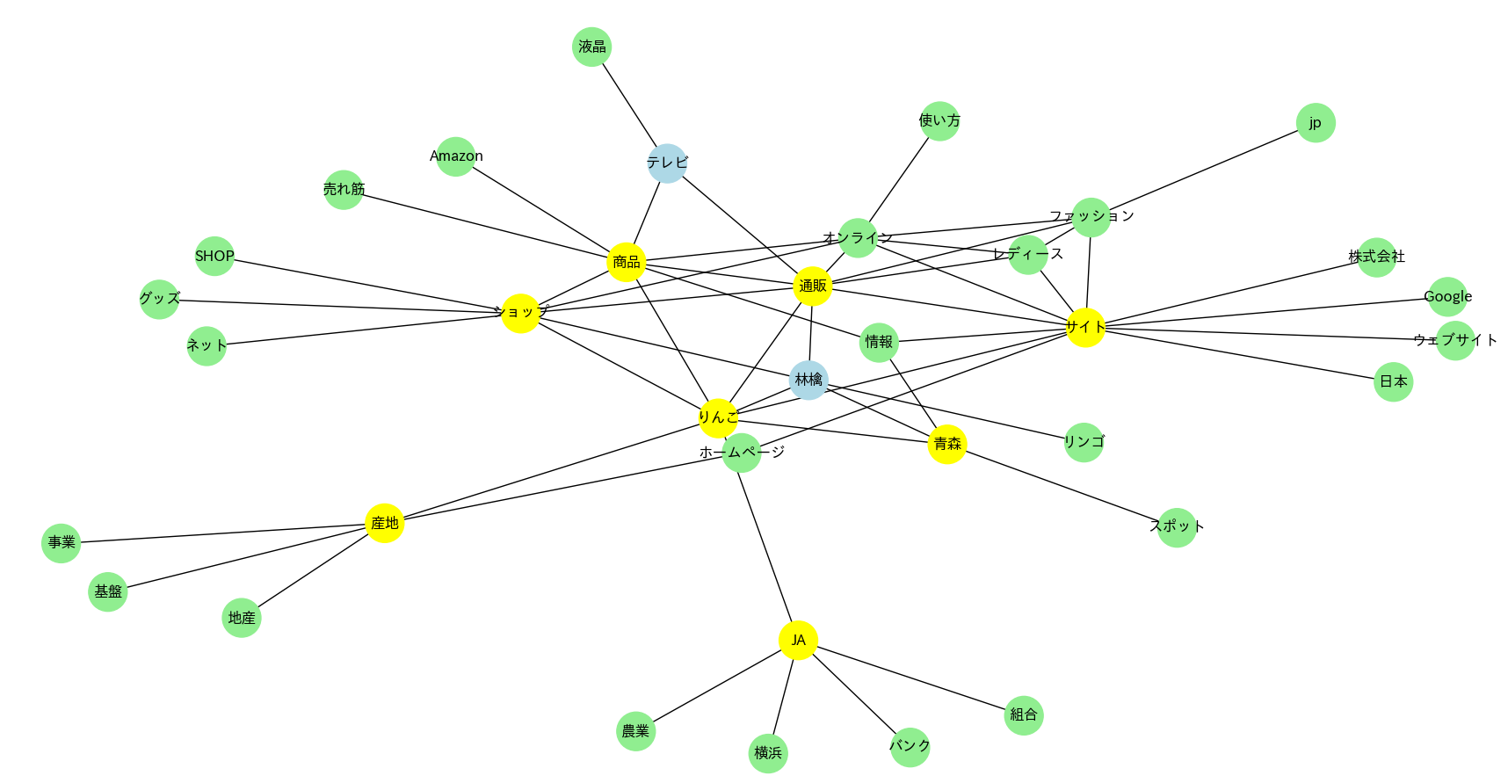
Google検索での関連語句から作成したネットワーク
青のノードが少ないのは、検索を深くすると制限が掛かってしまい、途中で終了してしまうため。

Slide 6
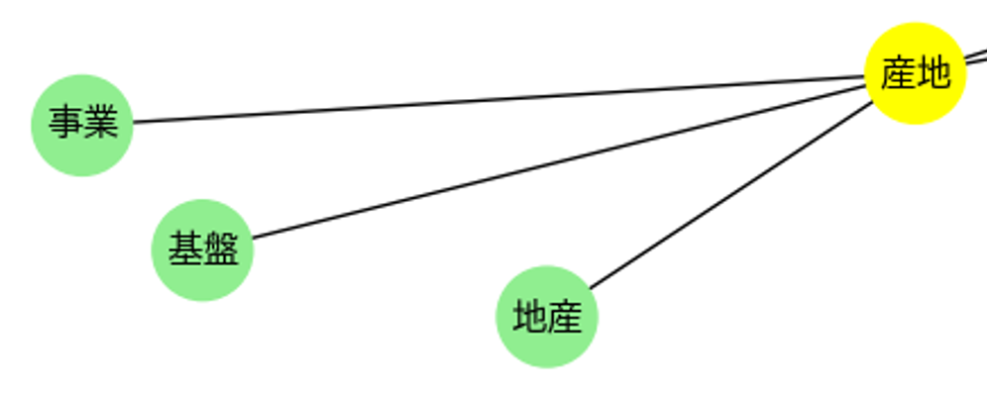
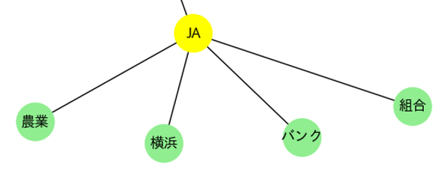
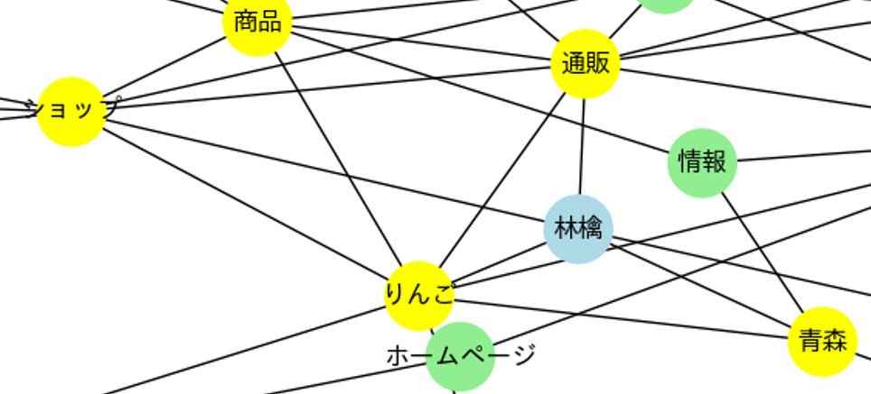
Google検索での関連語句から作成した ネットワーク
黄色のノードが最初に関連度の高い単語の集合。
青のノードは黄色のエッジから派生された単語の集合。
緑のノードは青のエッジから派生された単語の集合

Slide 7
Word2vec 知識抽出
日本語Wikipediaエンティティベクトルのバイナリ版を使用
txt版より動作が軽く、実行時間が短くなる。
主な使用したライブラリ
genism
KeyedVectorsを用いてバイナリファイルからモデルを作成。
類似度が高い単語を繰り返し調べ、ネットワークを作成する。

Slide 8
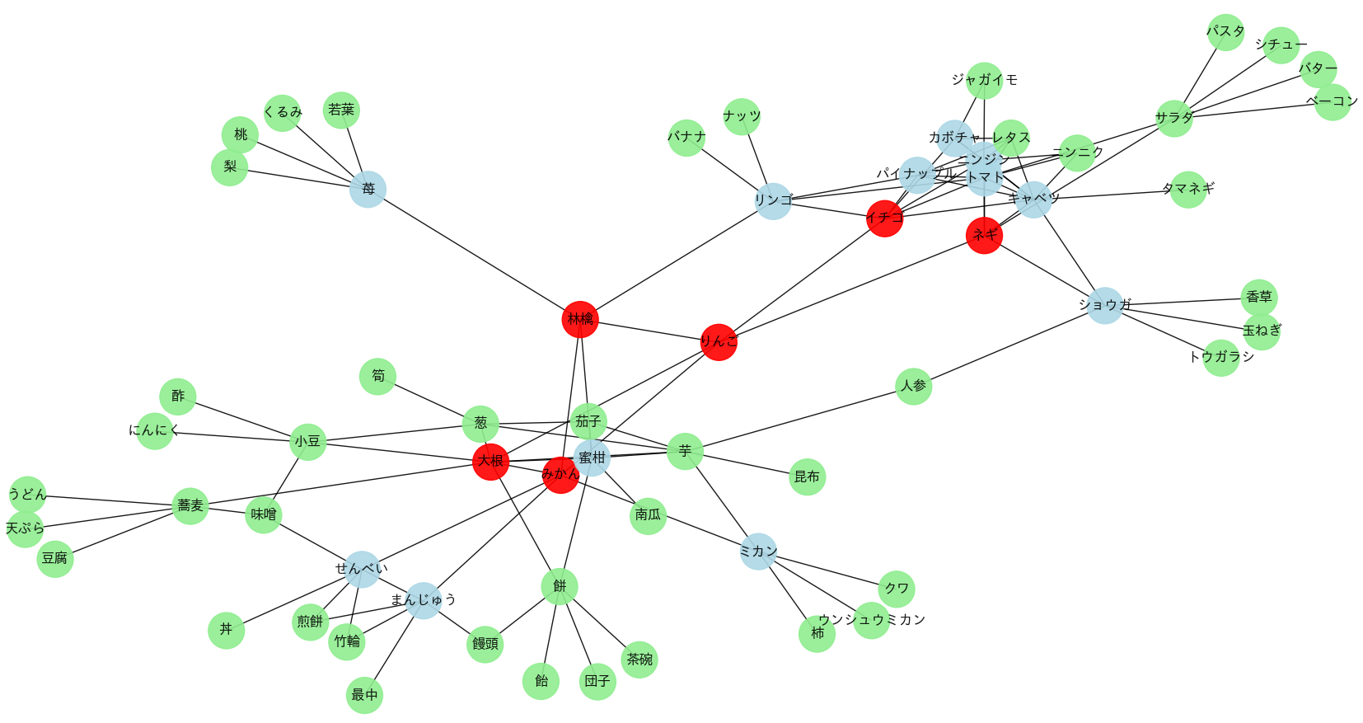
Word2vecでの類似度で作成したネットワーク
赤色のノードがりんごを含めた最初に類似度の高い単語の集合。
青のノードは赤色のエッジから派生された類似度の高い単語。
緑のノードは青のエッジから派生された類似度の高い単語

Slide 9
結果
人間が連想する単語はgoogle検索寄りだと考える。
Word2vecではりんごから野菜や果物、食べ物に繋がる
これは、同じような文面の時にその単語の代わりとなる
単語がそのようなものが多いためだと考える。
逆に、google検索は人間が実際に検索し、その検索結果でのクリック数により表示場所が変動するため、人間が想定する単語がネットワークに表示されやすくなる。
他にも複数の要因は存在する（参考資料2)

Slide 10
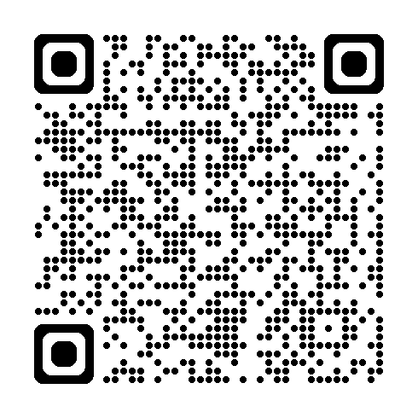
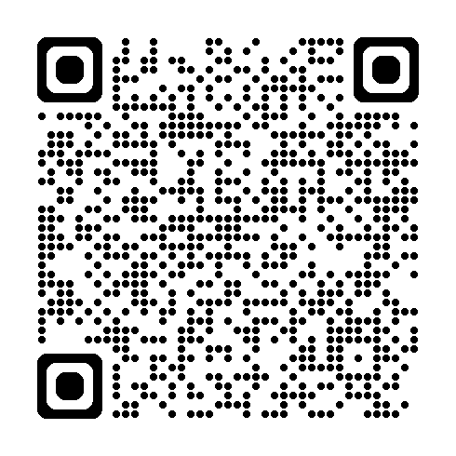
参考資料
1 NetworkX Developers, spring_layout
spring_layout — NetworkX 3.3 documentation
2 Google, 結果を自動的に生成する仕組み ランキング結果 – Google 検索の仕組み

Slide 12
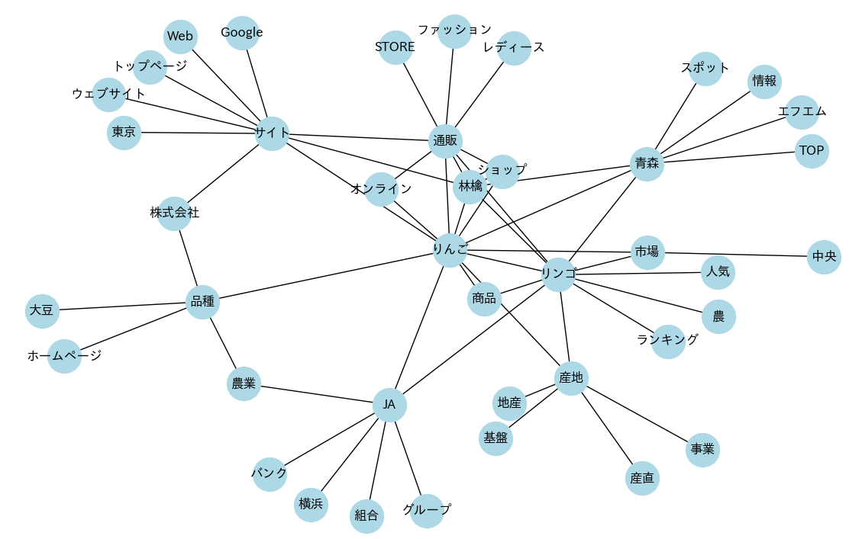
Google検索で単語の関係の表示

Slide 13
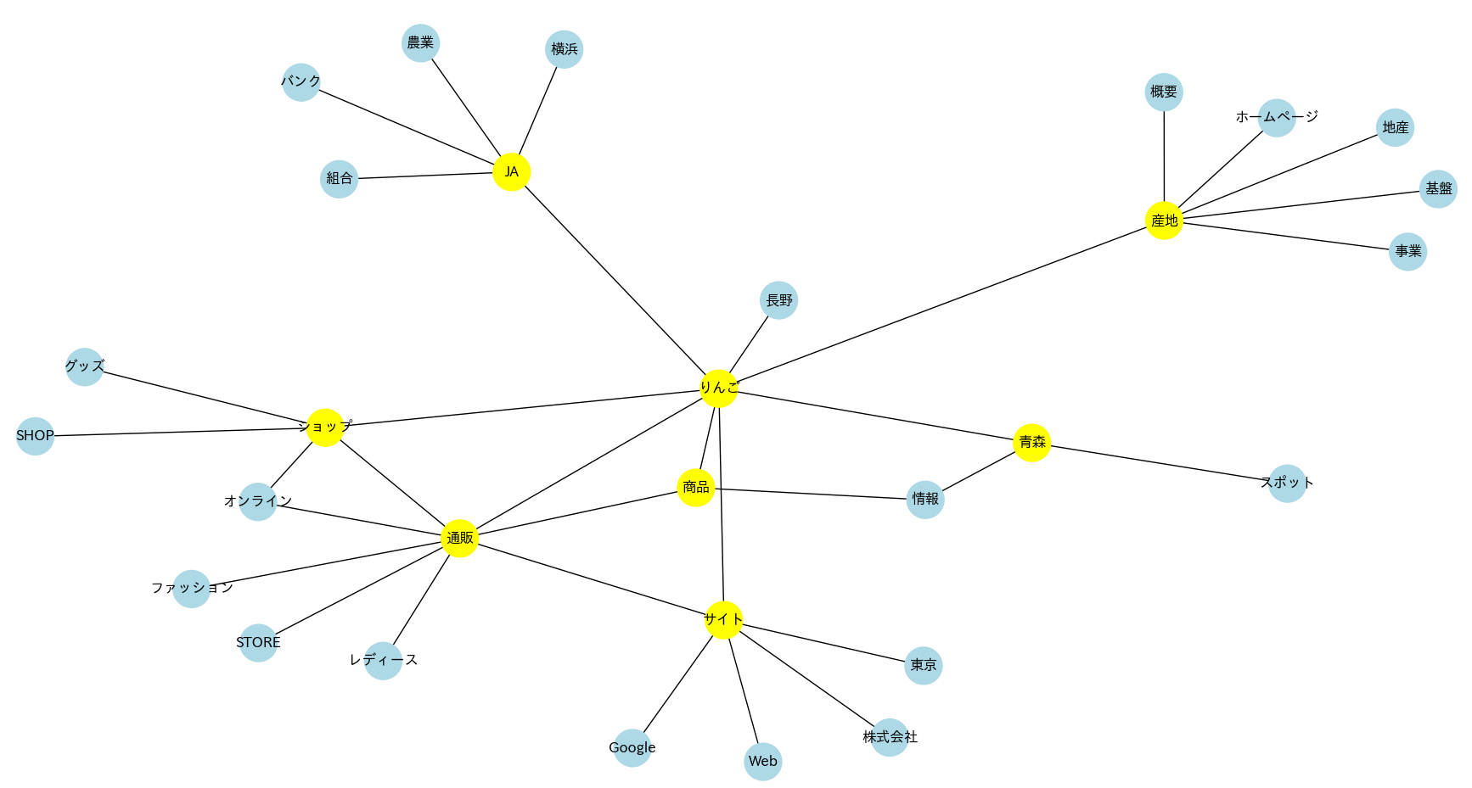

Slide 15
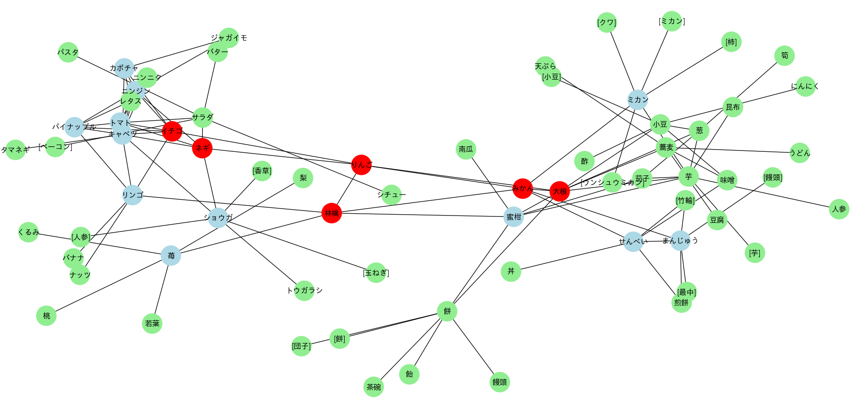
word2vec

Slide 16
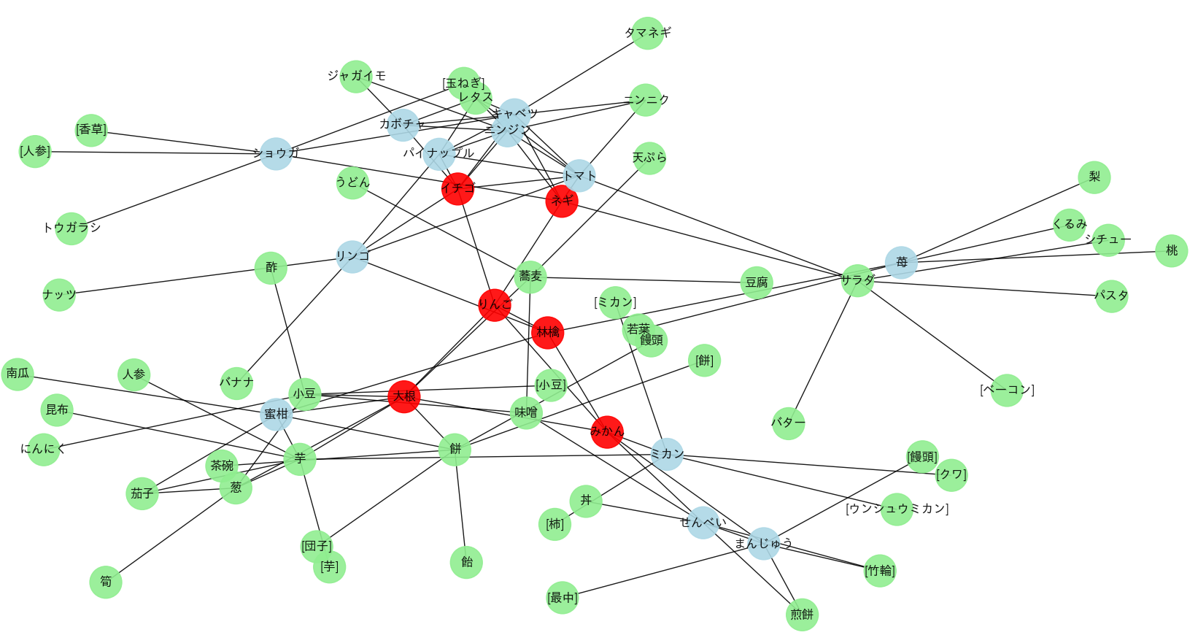

Slide 17
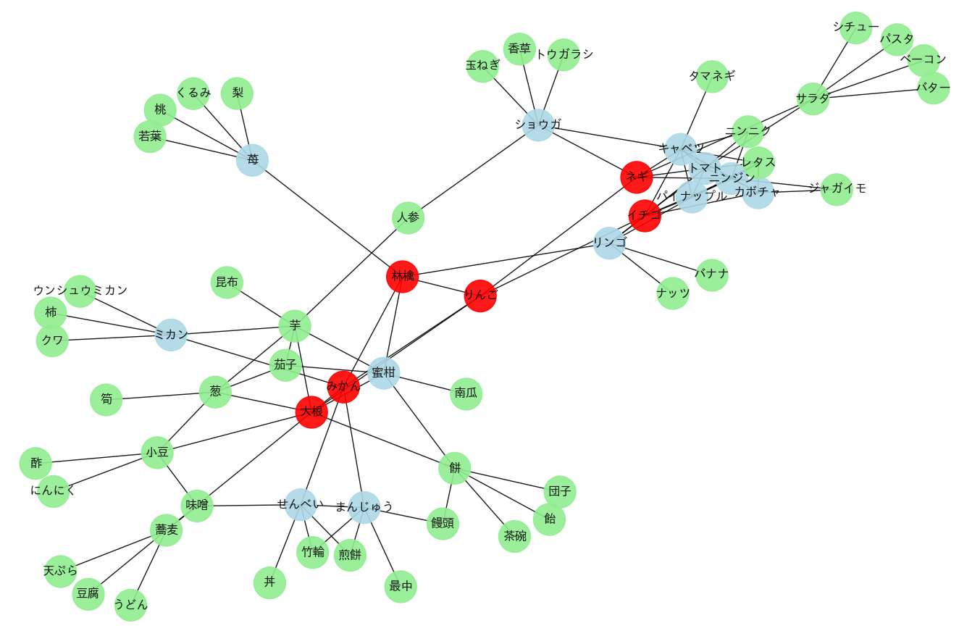

Slide 19
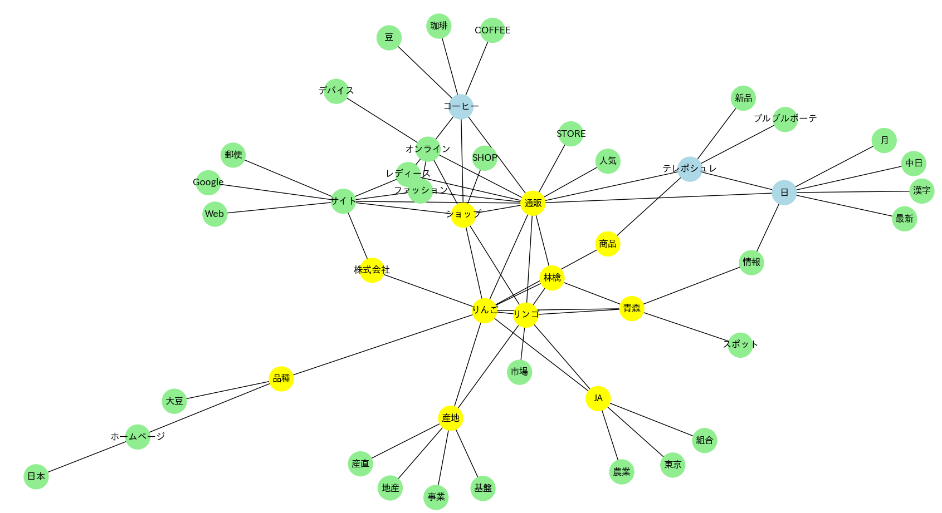
最新 google

